Slide 1
IFG412 Tugas Akhir I (Seminar Proposal) Pengantar Kuliah
Dawam Dwi Jatmiko Suwawi (DWM)
Prodi S1 Teknik Informatika

Slide 2
Persentase Nilai Akhir TA 1 CS4002 Update
CS4002
Tahun Ajaran | A | B | C | D | E | T | K | D,E,T,K
Ganjil 2007 | 36.46% | 13.54% | 0.83% | 0.00% | 0.00% | 2.49% | 46.69% | 49.17%
Genap 2007 | 30.96% | 18.86% | 1.78% | 0.00% | 1.07% | 1.78% | 45.55% | 48.40%
Ganjil 2008 | 30.61% | 11.08% | 0.00% | 0.00% | 58.31% | 0.00% | 0.00% | 58.31%
Genap 2008 | 30.03% | 21.09% | 2.56% | 0.00% | 46.33% | 0.00% | 0.00% | 46.33%
Ganjil 2009 | 33.94% | 34.97% | 2.85% | 1.04% | 4.66% | 19.69% | 2.85% | 28.24%
Genap 2009 | 37.80% | 28.71% | 8.61% | 2.39% | 15.31% | 7.18% | 0.00% | 24.88%
Ganjil 2010 | 32.94% | 37.06% | 1.47% | 0.00% | 16.47% | 12.06% | 0.00% | 28.53%
Genap 2010 | 32.91% | 17.30% | 2.95% | 0.00% | 3.38% | 36.29% | 7.17% | 46.84%
Ganjil 2011 | 35.30% | 34.32% | 8.64% | 0.49% | 20.99% | 0.24% | 0.00% | 21.72%
Genap 2011 | 50.38% | 34.35% | 12.98% | 0% | 2.29% | 0% | 0% | 2.29%

Slide 3
Persentase Nilai Akhir TA 1 IFG412 Update
IFG412
Tahun Ajaran | A | B | C | D | E | T | K | D,E,T,K
Ganjil 2012 | 52.72% | 31.95% | 4.79% | 0% | 10.54% | 0% | 0% | 10.54%
Genap 2012 | 33.61% | 27.31% | 6.72% | 0.42% | 31.93% | 0% | 0% | 32.35%
Ganjil 2013
Terjadi peningkatan jumlah ketidaklulusan dalam Tugas Akhir I (Seminar Proposal)

Slide 4
Perubahan Paradigma
Tugas Akhir I harus lulus barulah bisa mengambil Tugas Akhir II, maka dari itu mari: Rencanakan Tugas Akhir dengan baik
Mulai untuk berani menuliskan ide-ide anda meski baru 1 paragraf atau satu halaman saja
Tugas Akhir merupakan kewajiban mahasiswa, jadi jangan pernah muncul statement: “Dosen sulit untuk dihubungi, Dosen tidak pernah ada di kampus”
Selalu menjunjung tinggi etika akademik → menghindari plagiat, menghindari mengambil tulisan/ide orang lain dan mengakui sebagai ide sendiri

Slide 5
FAKTA
Ketidaklulusan MK TA1 tinggi (40% yang mengambil TA1 tidak lulus (nilai D dan E), sebagian besar karena tidak menyelesaikan/melaksanakan SEMINAR)
Sebagian besar menyatakan sulit untuk menemukan topik TA, maka dari Prodi telah mendorong dosen-dosen untuk mempublish judul/topik Tugas Akhir di awal semester
Strategi :
Mulai membaca TA sebelumnya kemudian perhatikan bagian saran pengembangan, hal ini bisa memberikan ide/inspirasi dalam menentukan topik TA
Rajin berkomunikasi dengan dosen untuk mengkonsultasikan topik baik topik dari dosen atau ide sendiri

Slide 6
Fakta
Waktu pengerjaan TA sudah tidak 2 tahun lagi
SK Dekan tentang TA menyebutkan bahwa TA2 dilaksanakan dalam waktu 6 bulan dengan tambahan 3 bulan (*)
Tingkat kelulusan tepat waktu semakin meningkat,
2007-14.98% ; 2008-21.76% ; 2009 – 37.77%; 2010 - ~50%
Jumlah dosen FIF semakin bertambah setiap tahunnya

Slide 7
Renungan : Sadar, Mampu dan Percaya Diri

Slide 8
Skripsi, tesis & disertasi
Skripsi /Tugas Akhir
Tugas Akhir (TA) merupakan karya ilmiah berdasarkan hasil penelitian atau pemecahan suatu masalah yang dilakukan secara sistematis melalui kegiatan analisis berupa usulan solusi dan hasilnya.
Tesis
bersifat kelanjutan atau penambahan teori, proses atau penerapan yang telah ada. Biasanya bersifat research, maksudnya ada kewajiban untuk memberikan kontribusi terhadap metodologi (atau metode)
Disertasi
mempunyai kontribusi yang sangat mendasar, berlaku universal, atau mempunyai dampak luas pada perkembangan IPTEKS. atau penambahan teori, proses atau penerapan yang telah ada. Biasanya bersifat research, maksudnya ada kewajiban untuk memberikan kontribusi terhadap metode (menghasilkan metode baru)

Slide 9
Definisi Tugas Akhir
Tugas Akhir (TA)
merupakan suatu rangkaian kegiatan akademik yang bertujuan untuk menampilkan kompetensi yang dimiliki mahasiswa dalam bentuk penelitian TA serta untuk melatih kemandirian dan tanggung jawab ilmiah mahasiswa mulai dari penyusunan rencana TA, pelaksanaan TA, evaluasi TA hingga penulisan Laporan TA
Skripsi untuk S1 dapat dikatakan melakukan “napak tilas” terhadap penelitian terdahulu (dasar jurnal/paper international tahun terbaru) dengan menekankan pemahaman mahasiswa terhadap permasalahan yang dihadapi dan solusi yang ditawarkan

Slide 10
Syarat kelulusan S1
Mahasiswa wajib menyelesaikan Tugas Akhir (sesuai Kurikulum Prodi S1 Teknik Informatika tahun 2012)
Matakuliah Tugas Akhir I (Seminar Proposal): 2 SKS
Tugas Akhir II: 4 SKS

Slide 11
Mekanisme TA1 Genap 2013/2014
Dalam skema pelaksanaan IFG412 Tugas Akhir I (Seminar Proposal), maka program studi akan membuka kelas mata kuliah dengan min. 1 kelas untuk setiap Kelompok Keahlian dengan format TA1-<KK>-<No Kelas>, misalkan:
TA1-ICM-01
TA1-SIDE-01
TA1-TELE-01
<Mulai menerapkan spesialisasi dengan pedoman MKP Track : min. 3 MKP, pindah Track diijikan asalkan memenuhi min. 3 MKP pada KK yang dituju>
* Sedangkan untuk kasus mengambil TA1 dan TA2 secara bersamaan akan menunggu arahan dari Program Studi

Slide 12
Kompetensi TA
Menguasai dasar-dasar atau bidang keilmuan tertentu dalam bidang Informatika sehingga mampu mengidentifikasi, memahami, menjelaskan, dan merumuskan cara penyelesaian masalah yang ada sesuai dengan bidang ilmunya
Melatih pola pikir sistematis serta kemampuan analisis dalam menyelesaikan suatu permasalahan
Mampu mengikuti perkembangan ilmu pengetahuan dan teknologi di bidang Informatika khususnya dan di bidang Teknologi Informasi umumnya
Membentuk etika moral ilmiah
Mengembangkan kemampuan membuat tulisan ilmiah secara terstruktur serta dapat dipertanggungjawabkan
Memperluas pengalaman serta membentuk proses pendewasaan cara pandang dan pikir terhadap permasalahan, berkaitan dengan bidang keilmuan

Slide 13
Kompetensi TA 1 (Seminar Proposal)
Peningkatan kompetensi mahasiswa dalam memahami metodologi penelitian dan teknik penulisan ilmiah.
Keluaran dari MK Tugas Akhir 1 adalah menghasilkan Draft Proposal penyelesaian suatu kasus dengan menggunakan pendekatan disiplin Informatika.
Bimbingan Proposal minimal 2 kali
TA 1 ditekankan berbasis problem-based !
Minggu ke-2, mahasiswa harus mempersiapkan (kandidat) permasalahan untuk TA masing-masing
Notes:
Proposal adalah suatu bentuk dokumen yang berisikan rencana TA yang akan dikerjakan oleh mahasiswa. Oleh karena itu proposal harus ditulis dengan kaidah penulisan ilmiah dan dapat memberikan gambaran mengenai topik/bahan kajian yang dibahas, rencana kerja dan kesiapan dalam pengerjaan TA. Disarankan agar proposal yang dibuat berisikan Tahap Pendahuluan, Tahap Dasar Teori dan Tahap Rencana Perancangan.
Bimbingan Proposal minimal 2 kali

Slide 14
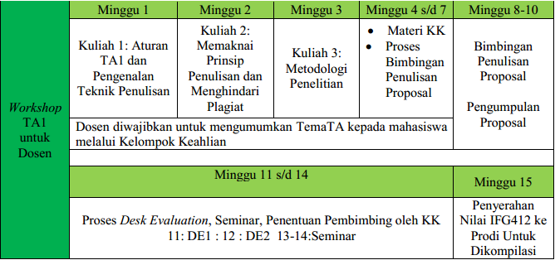
Time Table Pelaksanaan Mata Kuliah IF412 Tugas Akhir I (Seminar Proposal) -> Tentative

Slide 15
Penilaian Mata Kuliah IF412 Tugas Akhir I (Seminar Proposal) -> Tentative
Komponen Penilaian untuk IF412 Tugas Akhir I (Seminar Proposal) meliputi (Tentative)
Tugas : 30 %
Melakukan Review TA sebelumnya
Melakukan Review Paper terkait Topik TA
Membuat Draft Proposal
Tugas-tugas terkait poin-poin di atas
Nilai Desk Evaluation : 30 %
Nilai Bimbingan : 30 %
Nilai Seminar : 10 %

Slide 16
Pertanyaan??

Slide 17
Best Practice
Siapkan Log-book untuk mencatat aktivitas pengerjaan TA:
Hasil diskusi dengan pembimbing
Perencanaan pengujian dan hasil
Apa yang akan dikerjakan dan sudah dikerjakan
Analisa awal mengapa hal itu terjadi
Banyak membaca referensi, email sumber anda bila mengalami kesulitan dalam memahami referensi atau membutuhkan data

Slide 18
Tugas 1
Carilah 1 paper (conference/journal) yang telah ada kemudian lakukan review dengan format outline:
1. What was the research trying to do?
2. Why did it was worthwhile to do?
3. How did the research done?
4. What did it shows?
5. What do need to stress?
6. What excuses from research result?
7. What is the message?
8. What would the next step/research?
Paper acuan dikumpulkan bersama dengan resume dan telah diberi tanda (stabilo)
Dikumpulkan minggu ke-2 perkuliahan
Referensi untuk mulai menulis
http://www.michaeledits.com/scientific-paper.html

Slide 19
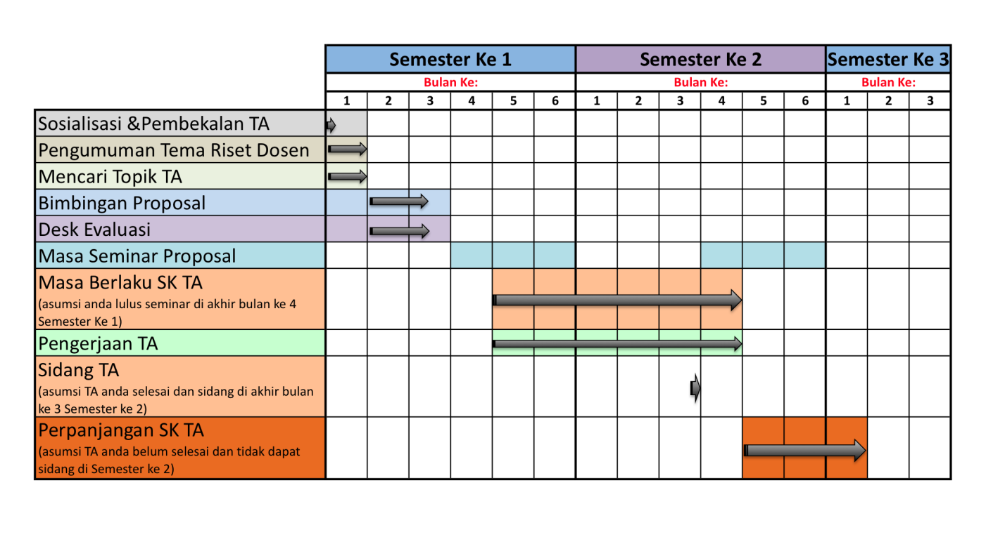
Simpulan

Slide 20
Referensi
Ketua Program Studi S1 Teknik Informatika, Pedoman Pelaksanaan Tugas Akhir Program Studi S1 Teknik Informatika, Universitas Telkom, 2014

